Slide 1
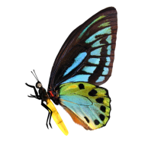
Бабочки - летающие цветы
Подготовила: Чусовитина Е.Н.

Slide 2
Когда-то давно богиня цветов Флора решила сделать богу Зевсу подарок: она создала очень красивый цветок. Бог Зевс, увидев такой великолепный подарок, не удержался и поцеловал нежные лепестки. И - о чудо! Цветок оторвался от стебля и полетел. Так по древнегреческой легенде, появились бабочки.

Slide 3
Бабочки - одни из первых насекомых, которых мы видим после зимы.

Slide 5
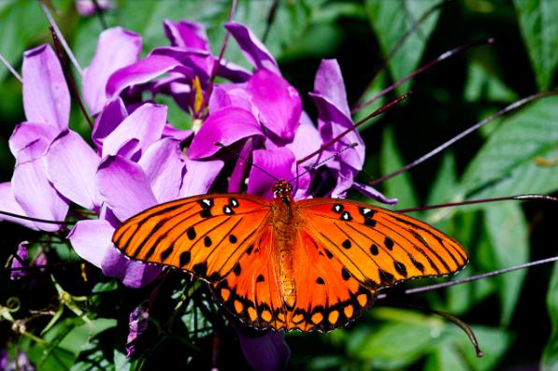
Крылья бабочек покрыты мелкими чешуйками, которые покрыты красящими веществами. Они придают бабочкам чудесную окраску крыльев. Но эти цветные чешуйки очень-очень хрупкие. Поэтому, если взять бабочку в руки, можно повредить эти чешуйки и тогда бабочка погибнет. Не берите бабочек в руки и другим не разрешайте этого делать. Сохраните красоту.

Slide 6
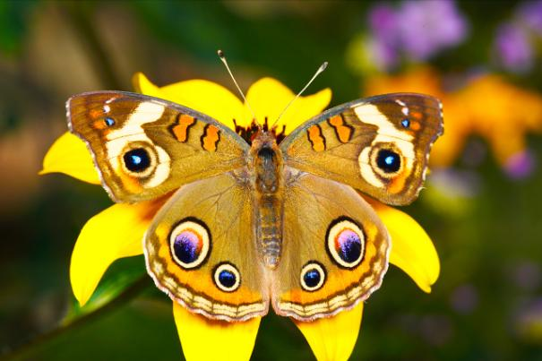
Бабочки садятся на цветы и питаются их нектаром, доставая его хоботком. А своими усиками насекомые принюхиваются.

Slide 7
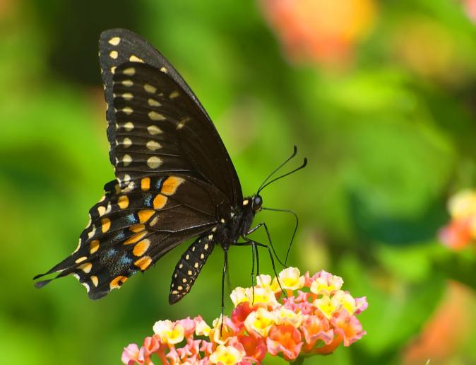
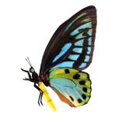
Усики чувствуют запахи издалека. Бабочки бывают очень красивыми, и доставляют удовольствие человеку любоваться ими.

Slide 8
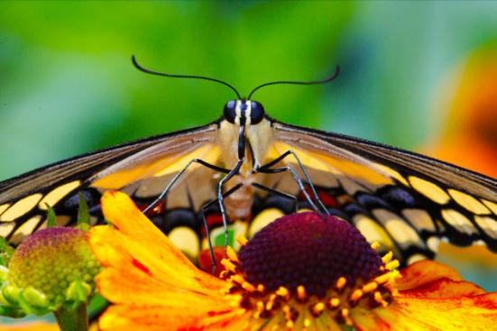
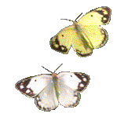
Рот бабочки – это длинный тонкий хоботок. Обычно он свернут в тугую пружинку, но стоит бабочке сесть на цветок, как хоботок разворачивается и опускается за нектаром на самое дно цветка

Slide 9
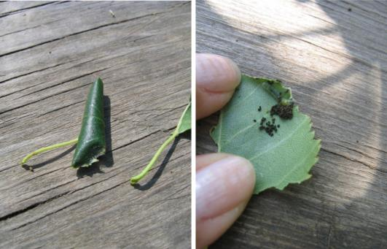
Листву и хвою деревьев повреждают в основном
личинки бабочек (гусеницы).
Как проходит детство бабочки?
Сначала бабочка откладывает яички. Из яичек вылупляются личинки-гусеницы. Они в большом количестве поедают листву растений. Некоторые личинки настолько прожорливы, что могут съесть всю листву на каких-то растениях.

Slide 10
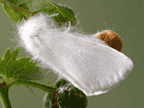
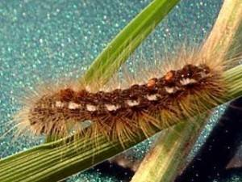
Гусеницы златогузки
Наевшись, гусеница подрастает и из отверстия на брюшке начинает выделять тонкую нить. Этой нитью она обматывает себя, превращаясь в кокон или куколку. Куколка прикрепляется к коре дерева, прячется под листьями и замирает. Хотя куколка кажется совершенно неподвижной, внутри нее растет насекомое.

Slide 11
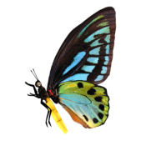
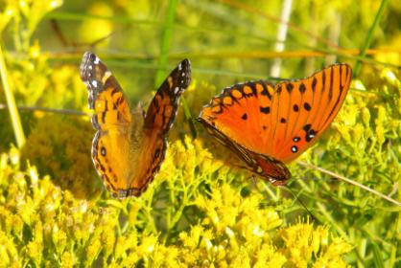
Наконец, из куколки вылупляется бабочка.
На большой цветной ковёр
Села эскадрилья.
То закроет, то откроет
Расписные крылья.

Slide 12
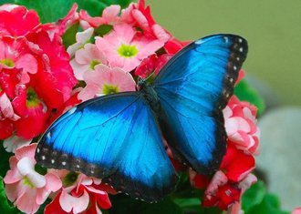
Главная роль, выполняемая бабочками в природе - опыление растений. Трудятся бабочки практически круглосуточно. Одни - днем, другие ночью. Многие виды становятся редкими по вине человека. Это происходит из-за разрушения природы. Поэтому давайте весной все посадим красивые клумбы с крупными цветами, чтобы на них разводились бабочки.

Slide 13
Спасибо за внимание!

